Slide 1
Государственное бюджетное образовательное учреждение среднего профессионального образования Владимирской области «Гусевский стекольный колледж» специальность: 080110 «Экономика и бухгалтерский учет» Презентация по дисциплине «Предпринимательское право» на тему: «Реклама в нашей жизни»
Подготовили:
студентки гр.Б4-1
Клюева Т.О. и Микерова Н.Р.
Руководитель:
Калашникова И.А.

Slide 2
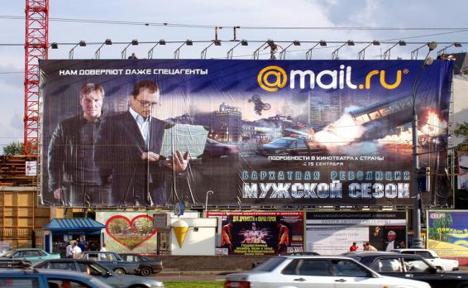
Что такое реклама?
Рекла́ма (от лат. reclamare — «утверждать, выкрикивать, протестовать») —информация, распространенная любым способом, в любой форме и с использованием любых средств, адресованная неопределенному кругу лиц и направленная на привлечение внимания к объекту рекламирования, формирование или поддержание интереса к нему и его продвижение на рынке (Федеральный закон Российской Федерации от 13 марта 2006 г. № 38-ФЗ «О рекламе»).

Slide 3
Виды рекламы:
Коммерческая (экономическая) реклама. Целью экономической рекламы становится потребитель(потенциальный покупатель), предложив товар которому, можно получить взамен от него прибыль.

Slide 4
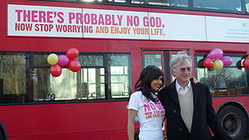
Социальная реклама — выходит за рамки экономических задач, направлена на достижение благотворительных и иных общественно полезных целей: популяризация здорового образа жизни среди населения; поддержка незащищённых слоёв населения; борьба с загрязнением окружающей среды; популяризация общественных организаций и фондов, целью которых является помощь окружающим людям, в частности детям.
Автобусы с рекламной надписью «По всей вероятности, бога нет. Хватит волноваться, наслаждайтесь жизнью» на улицах Лондона.

Slide 5
Политическая реклама (в том числе предвыборная). В наше время она всё чаще выступает как средство борьбы за избирателей, за их голоса. Именно с её помощью некоторые партии и политики пытаются завоевать себе место у власти.

Slide 6
По финансовому принципу
Активная — оплата за рекламные действия производится потенциальному клиенту (прямо или косвенно).
Пассивная — потенциальный клиент не принимает участие в распределении рекламного бюджета и потому является пассивным наблюдателем.

Slide 7
По месту и способу размещения
В СМИ
Телевизионная (видеоролик в рекламном блоке, рекламная пауза, текст в бегущей строке, телеобъявление (напр., в Телетексте), виртуальная реклама, спонсорство).
Радио (ролики, реже «джинса» — «на правах рекламы»).
Печатная (различают рекламу в прессе и прочую: принты, листовки, наклейки, визитки).
Интернет-реклама (реклама в сети Интернет: текстовые блоки, баннеры, контекстная реклама, реклама в блогах, реклама на карте, Пиксельная реклама, «облако тегов», продающие тексты и др.)

Slide 8
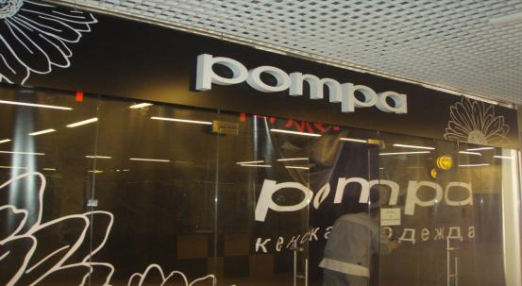
Внутренняя (Indoor-реклама)
Ambient media — реклама, отличающаяся от традиционных коммуникативных форм и продвигаемая ближе к потребителю — в интимную сферу целевой группы, — разрабатывая новые носители, отличные от классических средств массовой информации в общественных местах.

Slide 9
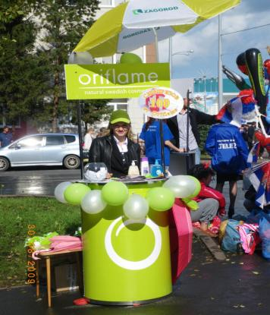
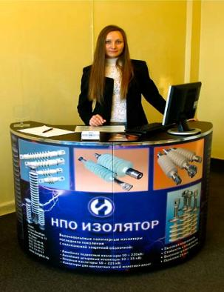
Наружная (Outdoor-реклама)
Уличная
Промостойка (рекламная или торговая стойка), промостол — лёгкая разборная или неразборная конструкция для проведения промоакций,дегустаций, представления новых товаров, услуг и т. д. Промостойка состоит из тумбы и фризовой панели. Лицевая сторона тумбы и фриз предназначены для нанесения рекламного изображения.

Slide 10
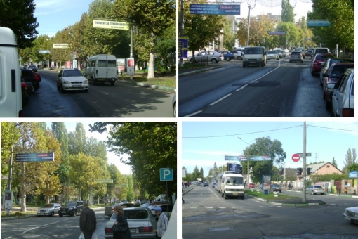
Троллы (от англ. troll) — двусторонние рекламные конструкции, перпендикулярно расположенные над проезжей частью на вертикальных опорах, оборудованы подсветкой изнутри, за счёт чего очень эффективны в тёмное время суток. Подсветка обычно осуществляется люминесцентными светильниками.
Тролл-перетяжка. Ильичевск, ул.1 Мая, Данченко, Александрийская.

Slide 11
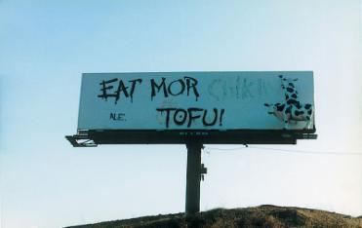
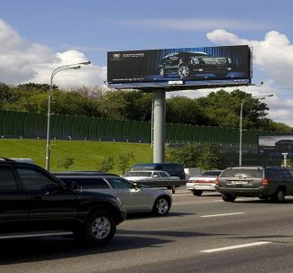
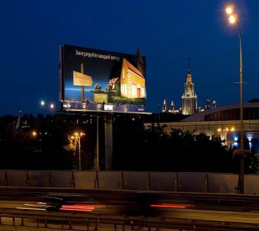
Билборды (от англ. billboard) — отдельные щиты с рекламными плакатами 6×3 м, 8×4 м.
Суперсайты— отдельно стоящие щиты с рекламными плакатами, как правило, размером 12×5 м.

Slide 12
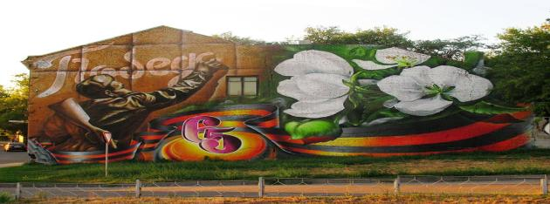
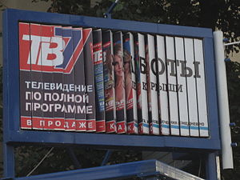
Брандмауэр — огромный плакат или щит на стене здания.
Оформленный в стиле Дня Победы брандмауэр в Харькове
Призматрон
Малый призматрон. Хорошо видны призмы

Slide 13
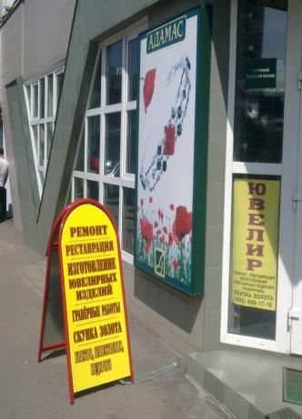
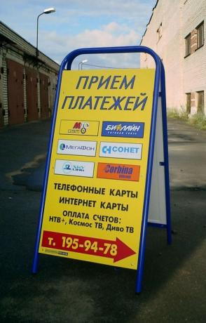
Стритлайн (от англ. streetline), шалаш, штендер — выносная складная конструкция с информацией на одной или двух рекламных поверхностях. Изготавливается из металла или пластика. Типичный размер: 0,6×1,35 м, форма рекламного поля — арка или прямоугольник. Устанавливается на тротуаре.

Slide 14
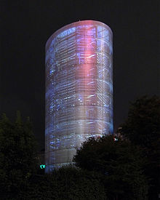
Медиафасад— органично встроенный в архитектурный облик здания экран или дисплей произвольного размера и формы (с возможностью трансляции медиаданных — текстовых сообщений, графики, анимации и видео) на его поверхности, который устанавливается (инсталлируется) на наружной или внутренней (для прозрачных фасадов) части здания. Дисплей медиафасада, как правило, набирается из светодиодных модулей различных по форме и размерам.

Slide 15
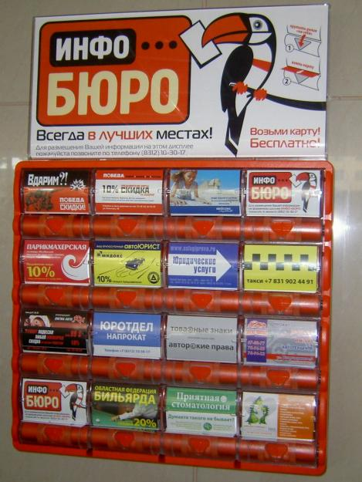
Бизнес-карты (от англ. business cards) — чаще всего, конструкция из металла или пластика в виде панно. Содержит определенное количествово ячеек, в которых располагается печатная рекламная продукция в формате 9×5 см. Применяется в торговых центрах, в кинотеатрах, в розничных сетях.

Slide 16
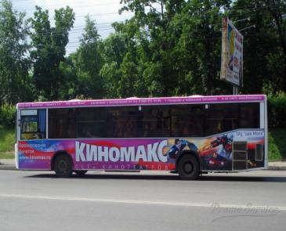
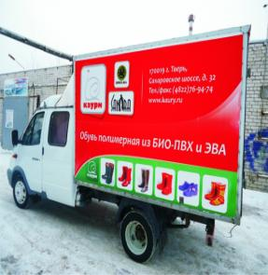
Транзитная (реклама на транспорте)
Реклама на частных автомобилях (брендирование транспорта)
Реклама на бортах и в салонах маршрутных такси
Реклама на бортах и в салонах наземного муниципального общественного транспорта(автобусы,троллейбусы,трамваи)
Реклама в метро (на станциях, на входе и выходе, в тоннелях, в вагонах)
Реклама в аэропортах (на дисплеях терминалов)
Реклама на лайтбоксах такси (световые коробы).

Slide 17
Альтернативная реклама
1. Реклама в фитнес – клубах.
2. Реклама на парковках.
3. Реклама в кинотеатрах.
4.Вирусная реклама(сарафанное радио).
5. Реклама в местах продаж (BTL, промоушен, ивент и прочие)
6. При справочном обслуживании.
7. Прямая почтовая рассылка.
8.Веерная реклама.
9. Реклама в жилых домах (реклама в лифтах).

Slide 18
Реклама в фитнес - клубах
Фитнес — это оздоровительная методика, позволяющая изменить формы тела и его вес и надолго закрепить достигнутый результат. Она включает в себя физические тренировки в сочетании с правильно подобранной диетой. И упражнения, и диета в фитнесе подбираются индивидуально — в зависимости от противопоказаний, возраста, состояния здоровья, строения и особенностей фигуры.

Slide 19
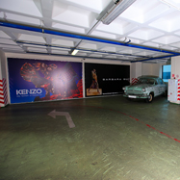
Реклама на парковках (Parking-реклама)
Реклама на парковках, Parking-реклама — любая рекламная информация, которая размещается на паркингах крупных торговых и гостиничных комплексов.
Широкоформатный баннер на паркинге
Для Parking-рекламы используются в основном рекламные растяжки размера 2×5 м, тем не менее, из-за конструктивных особенностей паркингов здесь могут быть использованы нестандартные рекламные конструкции разных форматов: от небольших табличек и указателей до широкоформатных баннеров и биллбордов.

Slide 20
Широкоформатный баннер на паркинге

Slide 21
Паркинг торгового комплекса. Праздничное оформление города Москвы

Slide 22
Реклама в кинотеатрах

Slide 23
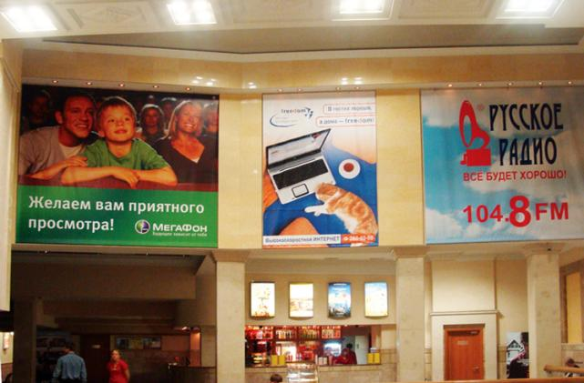
Кинотеа́тр - общественное учреждение для публичной демонстрации кинофильмов. Главное помещение кинотеатра — зрительный зал с экраном большого размера и системой воспроизведения звука, состоящей из нескольких громкоговорителей, обеспечивающих объемное звучание.

Slide 24
Вирусная реклама (сарафанное радио)
Вирусная реклама - реклама, основанная на информации, передаваемой от человека к человеку.

Slide 25
Самое главное!
Давайте подумаем как проходят дни нашей жизни!

Slide 26
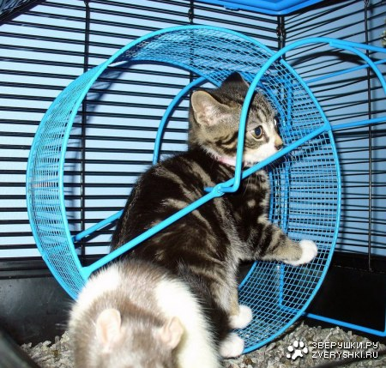
Наша жизнь!
Обычно мы крутим и крутим колесо своей жизни!

Slide 27
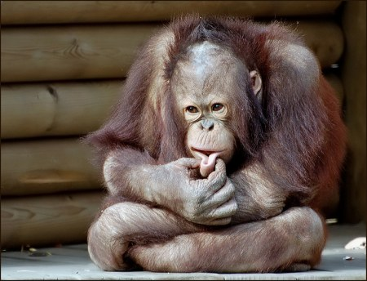
Наша жизнь!!
Куда бежать? как сделать? Что сделать? Как успеть?

Slide 28
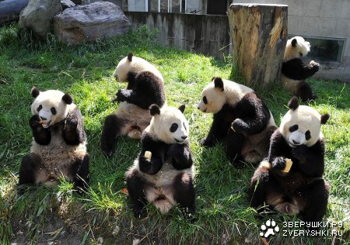
Наша жизнь!!
Мы постоянно кому то что-то доказываем…

Slide 29
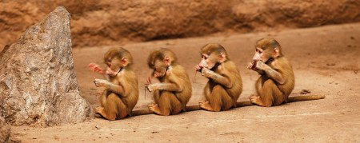
Наша жизнь!!
Постоянно что-то ищем и ждем…

Slide 30
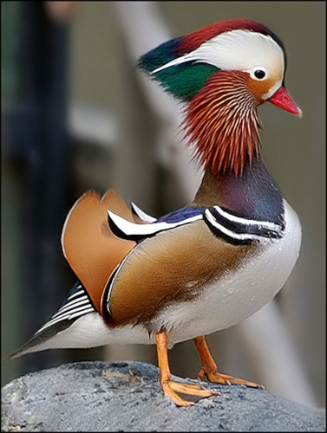
А как на самом деле!
А ведь мы такие разные…

Slide 31
А как на самом деле!!
Яркие…

Slide 32
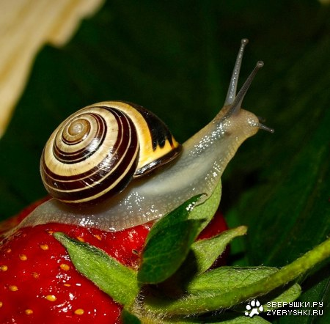
Самое главное!
И индивидуальные…

Slide 33
Реклама и Мы!
Реклама помогает нам, найти и посвятить себе эти драгоценные минуты!
Ведь после работы нам не надо искать нужную нам информацию! Все и так под рукой! И Мы можем посвятить это время…

Slide 34
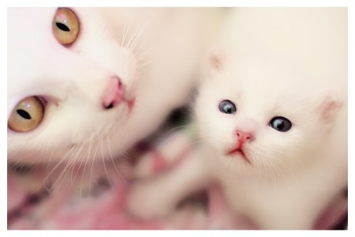
Яркие краски с Рекламой!
Своей семье

Slide 35
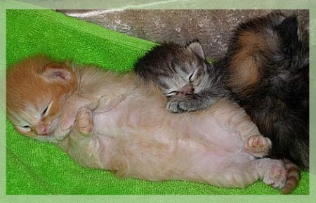
Реклама и Мы!!
Понежиться подольше в теплой постели

Slide 36
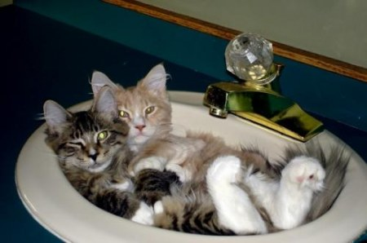
Реклама и Мы!!
Принять ванну с …

Slide 37
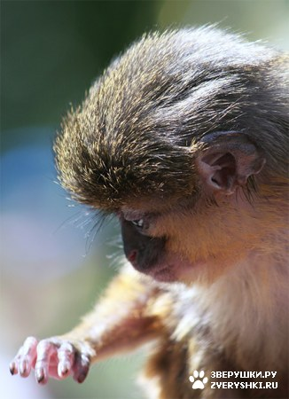
Яркие краски с рекламой !!!
Сделать маникюр и прическу

Slide 38
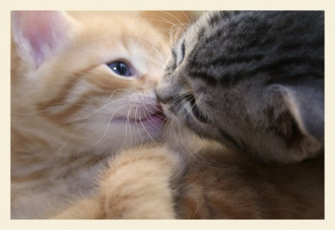
Реклама и Мы!!
Встретиться с любимыми

Slide 39
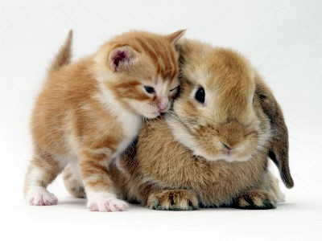
Реклама и Мы!!
Пообщаться с друзьями

Slide 40
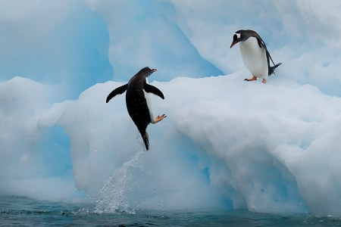
Яркие краски с Рекламой!!!
Покорить новые вершины

Slide 41
Реклама и Мы!!
Подумать о смысле жизни

Slide 42
Реклама и Мы!!
Удивить других…

Slide 43
Яркие краски с рекламой!!!
И просто стать счастливыми
Как мало для этого надо!

Slide 44
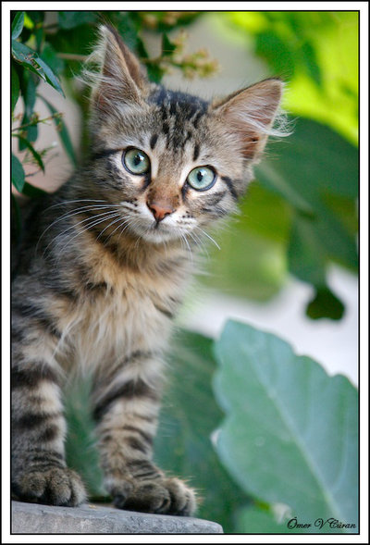
Реклама и Мы!!
А нам реклама подарила время для фотографий…….

Slide 45
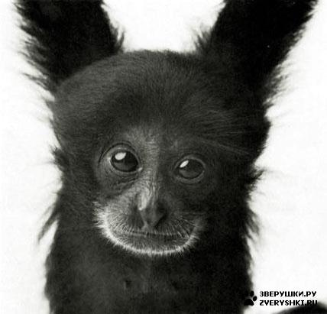
Благодарности и пожелания!
Спасибо!
И Успехов!!!

